Slide 1

স্বাগতম

Slide 2
মোহাঃ মামুন-অর- রাশিদ
সহকারী শিক্ষক
সোভান উচ্চ বিদ্যালয়
উজিরপুর, শিবগঞ্জ,চাঁপাইনবাবগঞ্জ
মোবাইল নং ০১৭১৪৫৬৯৩৮৫
শিক্ষক পরিচিতি

Slide 3
পাঠ পরিচিতি
সময় -৪৫ মিনিট
বিষয়ঃ পদার্থ বিজ্ঞান
শ্রেণিঃ নবম
অধ্যায়ঃতৃতীয় (গতি)

Slide 4
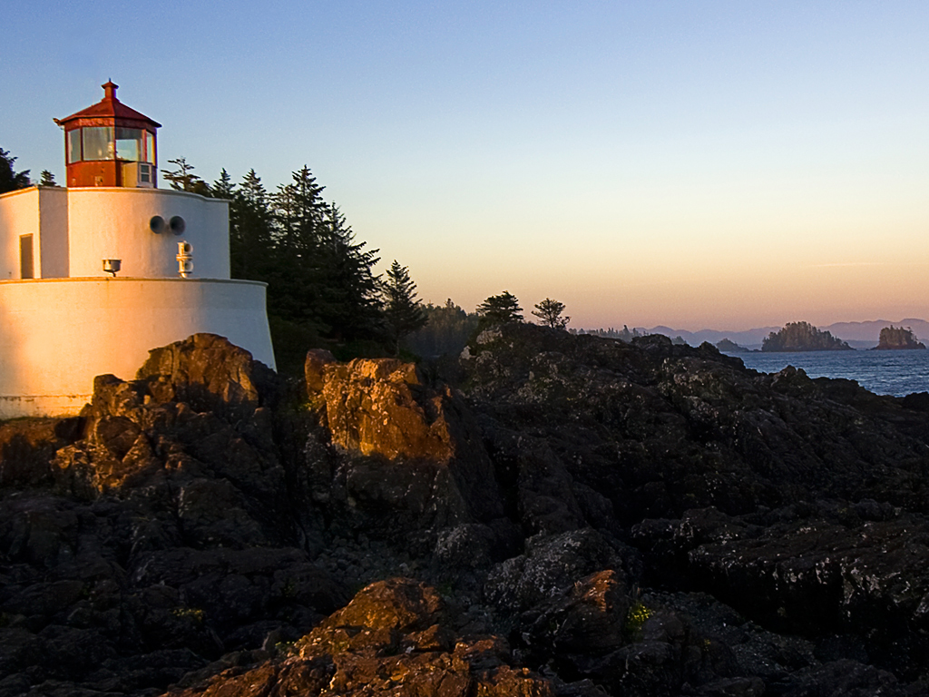

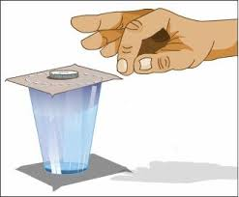

গতিশীল বস্তু
স্থির বস্তু

Slide 5
প্রথম সূত্রের ব্যাখ্যা : জড়তা ও বল
পাঠ শিরোনাম

Slide 6
শিখনফল
জড়তা কি তা বলতে পারবে।
কোন জড় বস্তর উপর বল প্রয়োগ করে দেখাতে পারবে ।
নিউটনের ১ম সুত্র থেকে বলের গুনগত সংজ্ঞা বলতে পারবে ।

Slide 7
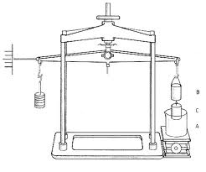
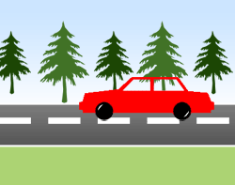
জড়বস্তু
গতিশিল বস্তু

Slide 8
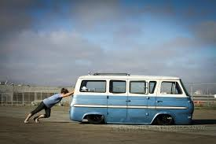
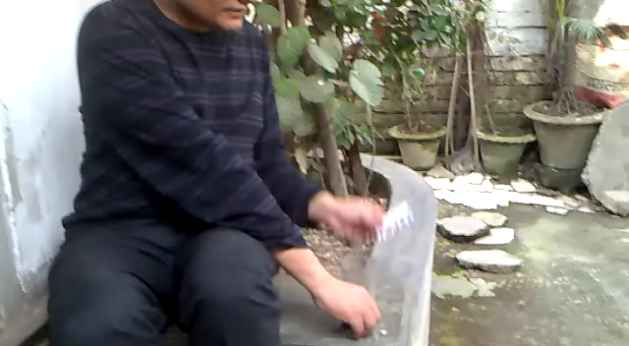

Slide 9
একক কাজ
সময় -৪ মিনিট
সম-আকারে লোহা ও কাঠ এর
কেনটির জড়তা বেশি

Slide 10
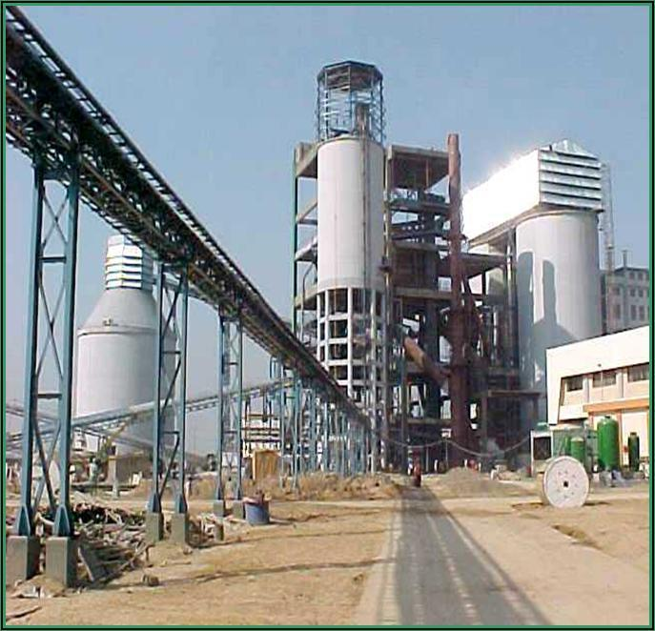
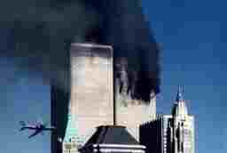



Slide 11
জোড়ায় কাজ
সময়-৫ মিনিট
গতির জড়তা কাকে বলে।
বলের সংজ্ঞা দাও

Slide 12
সময়-৮মিনিট
নিউটনের ১ম সূএ কি।
নিটনের ১ম সূএের সাহায্যে জড়তার একটি উদাহরণ দাও ।
ভরবেগের মাএা ও একক লিখ ।
দলীয় কাজ

Slide 13
মূল্যায়ন
সময়-৫মিনিট
জড়তার সংজ্ঞা দাও।
গ্লাসের উপর একটি পোস্টকার্ড ও পাথর টুকরা রেখে টোকা দিলে কি ঘটবে ।
ভরবেগের সংজ্ঞ ওএকক এবং মাত্রা লিখ ।

Slide 14
থেমে থাকা বাস হঠাৎ চলতে শুরু করলে বাসযাএী পেছনে হেলে পড়ার কারন ব্যাখ্যা কর ।
বাড়ীর কাজ

Slide 15


ধন্যবাদ

